Slide 1

XX合作项目
2020年4月

Slide 2
XX架构
4929685306242676, CVV2, 673, 03/2025 夏玲队 2088001701802819
4024007127302999, CVV2, 354, 11/2024 林国季 2088932401383190
4916264793281947, CVV2, 600, 08/2023 郭立举 2088502704512299
4124868889764950, CVV2, 248, 09/2024 吴西茂 2088342100494682
4485693910731155, CVV2, 400, 10/2026 蔡 普 2088916426132127
4024007185508107, CVV2, 052, 07/2024 冯强锋 2088028428402580
4539278334607185, CVV2, 610, 04/2024 周西雯 2088611052176790
4532674719499973, CVV2, 817, 01/2023 郑强甫 2088686136368736
4716142761995304, CVV2, 826, 12/2023 罗玲舜 2088183320965467
4929010412615337, CVV2, 583, 11/2025 郑玉学 2088386906490621
4024007172725235, CVV2, 519, 05/2024 于爱普 2088671035622614
4556564515447949, CVV2, 063, 09/2024 熊国杭 2088928640031854
4556179869649865, CVV2, 887, 01/2025 赵 臣 2088792969731205
4485456926345588, CVV2, 381, 10/2026 彭立聪 2088208051129506
4024007110304408, CVV2, 866, 09/2026 蔡玲希 2088473958108009
4532280912315170, CVV2, 375, 09/2024 谢国州 2088252759213873
4766650656248455, CVV2, 618, 10/2023 郝大西 2088071311051612
4670645632699628, CVV2, 970, 02/2023 何玉雷 2088228305894036
4886634539394202, CVV2, 778, 12/2026 唐立贺 2088786490950918
4491677459803402, CVV2, 353, 01/2024 王亚江 2088121298792011
4413128713597435, CVV2, 011, 08/2025 苏玉龙 2088882625362554
4929335900886524, CVV2, 661, 07/2023 蔡西也 2088491270596687
4716578267865543, CVV2, 175, 12/2024 金西鑫 2088072168782424
4485845770843393, CVV2, 362, 06/2026 余亚京 2088613061023096
4024007181308635, CVV2, 668, 08/2024 程玲劲 2088472448189858
4556492646644145, CVV2, 078, 01/2024 董玉豫 2088671521300425
4539828232952743, CVV2, 899, 10/2026 周 操 2088953140619092
4485620748945913, CVV2, 948, 01/2024 爱亚 2088918686895285
4916362032513755, CVV2, 366, 02/2026 刘 湘 2088981698585690
4556752598346282, CVV2, 500, 09/2025 姜玉旺 2088122756676353
4532758727301030, CVV2, 857, 03/2023 何玉喆 2088792118084071
4485998493478870, CVV2, 634, 11/2025 戴立治 2088321313158145
4716711692303828, CVV2, 731, 09/2023 蔡立奇 2088166045850882
4485409960332160, CVV2, 710, 06/2025 徐爱榕 2088393171563506
4929889699016891, CVV2, 677, 02/2025 阎玉寒 2088401484393520
4485080054650070, CVV2, 514, 07/2023 苏 艳 2088218220395733
4539297814867366, CVV2, 349, 07/2024 郭 冬 2088302620714628
4024007149236134, CVV2, 465, 11/2025 董国珊 2088386018119659
4539450042745454, CVV2, 186, 04/2025 孔大坚 2088671270377675
4539657754353794, CVV2, 010, 06/2026 胡玉园 2088536825672925
4929452199135180, CVV2, 947, 07/2024 贾强祯 2088048431081787
4916188736729904, CVV2, 201, 01/2024 周强庚 2088746638982424
4539493747726239, CVV2, 782, 12/2026 宋爱昂 2088512570802159
4916389929714170, CVV2, 911, 10/2026 金大豫 2088048063848851
4916843725641433, CVV2, 503, 03/2024 徐大锦 2088056298215990
4463866745877437, CVV2, 097, 02/2025 熊 敬 2088708876507853
4539738412450907, CVV2, 740, 07/2025 孔爱京 2088548815132443
4024007193878872, CVV2, 386, 10/2026 程玉尧 2088301189983004
4532198724116398, CVV2, 137, 12/2025 夏国丹 2088266651153713
4556040414452009, CVV2, 074, 03/2023 郝玉钧 2088088867608045
4539847661716692, CVV2, 020, 12/2023 陈 盟 2088586110552551
4716212982005678, CVV2, 058, 04/2025 余国钧 2088156075584135
4485460908039102, CVV2, 764, 11/2025 郑强雷 2088752706231606
4532462336565008, CVV2, 668, 08/2023 罗强红 2088908126817963
4024007149741661, CVV2, 841, 12/2024 刘玲垄 2088242605622299
4132353597704770, CVV2, 955, 10/2026 范亚澍 2088688919601142
4024007184512092, CVV2, 317, 07/2023 蒋玲嵩 2088476111396073
4387646965534246, CVV2, 348, 09/2023 潘亚宸 2088243460075450
4929578688290290, CVV2, 167, 02/2023 廖立卓 2088562561207127
4539835090378002, CVV2, 154, 09/2025 杜西亚 2088888936054439
4916597328889662, CVV2, 870, 07/2024 何 雍 2088502632078231
4485426291821224, CVV2, 443, 05/2023 韩 媛 2088501379068152
4364632836507956, CVV2, 545, 10/2026 董立军 2088781861710980
4485846002166231, CVV2, 876, 04/2023 任立昂 2088116790103105
4539373779985608, CVV2, 159, 05/2025 曾 睿 2088602193144000
4947765588714838, CVV2, 363, 05/2023 马玲文 2088946085993122
4539990660366935, CVV2, 603, 09/2026 彭亚津 2088623141081844
4716934992978160, CVV2, 156, 05/2025 彭 斌 2088906783095836
4024007113274129, CVV2, 694, 02/2023 马爱迎 2088378060597084
4532743222093753, CVV2, 676, 08/2024 廖西琛 2088718367322082
4539033652570204, CVV2, 607, 01/2026 谭大瑞 2088931718033883
4024007104950265, CVV2, 385, 04/2026 沈强磊 2088968407915944
4556658292592156, CVV2, 815, 09/2024 任 嘉 2088286644933128
4929216139922548, CVV2, 414, 04/2023 郭国凯 2088398048091782
4485822770235367, CVV2, 795, 04/2025 林玲乔 2088983688671415
4929132729949603, CVV2, 843, 09/2026 胡强斐 2088536533183462
4929229969993232, CVV2, 817, 02/2026 范立颢 2088602400607874
4716479433888768, CVV2, 746, 08/2023 夏强锐 2088601263663797
4024007146682868, CVV2, 882, 06/2023 叶国剑 2088772483479034
4556049424100169, CVV2, 516, 06/2025 王立稳 2088701785402317
4556503047184166, CVV2, 436, 11/2025 何强栋 2088352910409121
4532409318439900, CVV2, 460, 01/2024 谢亚硕 2088838389623607
4539193333335789, CVV2, 034, 01/2023 钟爱曙 2088901941993996
4916870888524858, CVV2, 933, 02/2023 陈 新 2088236276515072
4556204339337154, CVV2, 159, 11/2023 余强赫 2088462338754493
4485421349160030, CVV2, 964, 03/2025 杨西旻 2088013245543577
4716998023688981, CVV2, 028, 11/2025 董大旋 2088743213823769
4716610524505487, CVV2, 574, 05/2024 傅强希 2088411713741001
4716662052129834, CVV2, 430, 04/2025 韩玉辰 2088986029786680
4024007197249419, CVV2, 615, 07/2025 邓强栩 2088472678111692
4478331869370274, CVV2, 205, 08/2024 蔡西莉 2088056550014296
4143028335911112, CVV2, 401, 07/2025 戴亚举 2088256657777317
4716203899049743, CVV2, 510, 06/2023 宋玉佳 2088688829312502
4716027837636893, CVV2, 151, 09/2025 任玉楷 2088351463412688
4539906227734225, CVV2, 331, 02/2026 蔡大乾 2088381400064125
4556482088007489, CVV2, 676, 11/2025 袁西菲 2088172678278583
4485048958891058, CVV2, 771, 08/2023 董 珂 2088163261363384
4485467212571753, CVV2, 243, 11/2025 石 玉 2088668868264004
4485579902037125, CVV2, 513, 01/2026 张立渊 2088521393290210
4916344856761231, CVV2, 732, 06/2025 贾 勉 2088058184204750

Slide 3
XX架构图II

Slide 4
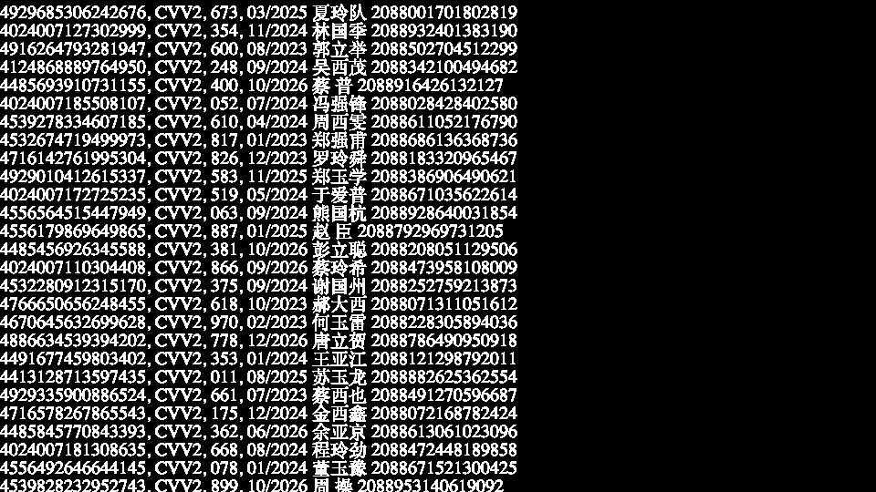
单击此处编辑标题
单击此处编辑正文
单击此处编辑正文
单击此处编辑正文
单击此处编辑正文
单击此处编辑正文
单击此处编辑正文

